Slide 1
令和８年度
保護者総会

Slide 2
目次
令和７年度活動報告／令和８年度活動予定報告
令和７年度会計報告／監査報告
令和８年度役員選任
芦屋ラグビースクールの一員として
マナー

Slide 3
１．令和７年度活動報告
／令和８年度活動予定報告

Slide 4
2025年度_活動実績＆2026年度 予定
を参照ください

Slide 5
２．令和７年度会計報告／監査報告

Slide 6
令和７年度収支報告書.pdf
を参照ください

Slide 7
３．令和８年度
役員選任

Slide 8
４．芦屋ラグビースクールの一員として

Slide 9
基本的なこと
「同意書」に記載内容
の徹底お願いします。

Slide 10
スクール活動への参加にあたっての「同意書」(1/6)
[スクールの目的]
芦屋ラグビースクールは、ラグビーフットボールを通じて芦屋市、及びその近隣に在住する少年少女達の知力、体力並びに協調性をもたらす健全な精神を育成することが目的です。 この目的を達成するためにラグビーフットボールの練習、試合、講習会などを行っております。
[休校・退校]
1 長期休校・退校の場合はすみやかに届け出てください。2 ヶ月以上の無断欠席は除名とします。
2 一年以上在校し、転宅などやむを得ない事情により退校する時は記念品を贈呈します。
[公共施設利用時のマナー]
スクール活動にあたっては、公共の施設をお借りします。施設内の器物等を破損しないことはもちろん、使用にあたってのルールを厳守してください。またゴミ等は必ず自分達で持ち帰ってください。

Slide 11
スクール活動への参加にあたっての「同意書」(2/6)
[持ち物および服装]
1 すべての持ち物に名前を記入してください。
2 練習は、原則としてスクールジャージで参加してください。夏場は白地Ｔシャツでの参加も認めます。(時期の目安は6月頃)
3 忘れ物をしないよう、帰宅前に必ず持ち物を確認するよう言い聞かせてください。
[練習]
1 練習開始時刻の少なくとも10 分前には到着してください。集合時間に遅れないよう、時間を守る習慣をつけてください。
2 欠席、体調不良の場合は、前もって主任コーチに連絡してください。
3 低学年における往復の送迎は、保護者のご協力により安全に参加させてください。
4 高学年以上は、自転車、バス、徒歩等で参加可能ですが、この際の往復の道は、細心の注意を払って参加するよう保護者の方が子供達に言い聞かせてください。

Slide 12
スクール活動への参加にあたっての「同意書」(3/6)
[練習] つづき
5 各コーチが細心の注意を払い子供たちと接します。ご質問等がある場合は、担当コーチにご質問ください。またグランド内に保護者は絶対に入らないようにしてください。
6 コーチもグランド内においては、親子関係はないようにしてください。
[スクール弁当]
スクール弁当とは、おにぎり(海苔を巻いた梅干入り/まぜごはん)とタクワンのみです。他の具入りのおにぎりや、おかず、その他のもの（お菓子を含む）は絶対に持たせないようにしてください（同伴のご家族も同じです）。また、水分補給は、水かお茶またはスポーツドリンクのみです。

Slide 13
スクール活動への参加にあたっての「同意書」(4/6)
[加入保険等]
１ 芦屋ラグビースクールは、携わるすべての者が協力し合い自ら定めたルールのもとで活動している団体です。活動中の怪我、事故等は、原則として自己責任となりますので予めご承知おきください。
2 生徒およびコーチは全員、財団法人スポーツ安全協会の「スポーツ安全保険」（加入区分：スクール生はＡ１区分、指導者はＡＣ区分（コーチチームメンバーのみＣ区分））に加入しております。団体活動中（その往復途中を含む）に生じた一定以上の傷害等に対して所定の給付金が支払われますので、該当する場合は申し出てください。なお、詳しい補償内容は、同協会のHP http://www.sportsanzen.org/index.html をご参照ください。
3 前項の「スポーツ安全保険」は、多くのスポーツ団体が加入している一般的な保険です。補償内容は、最低限のものとなりますので、同補償内容では不安という方は各自での保険加入をお願いします。
通院をされた場合は主任コーチへ報告を

Slide 14
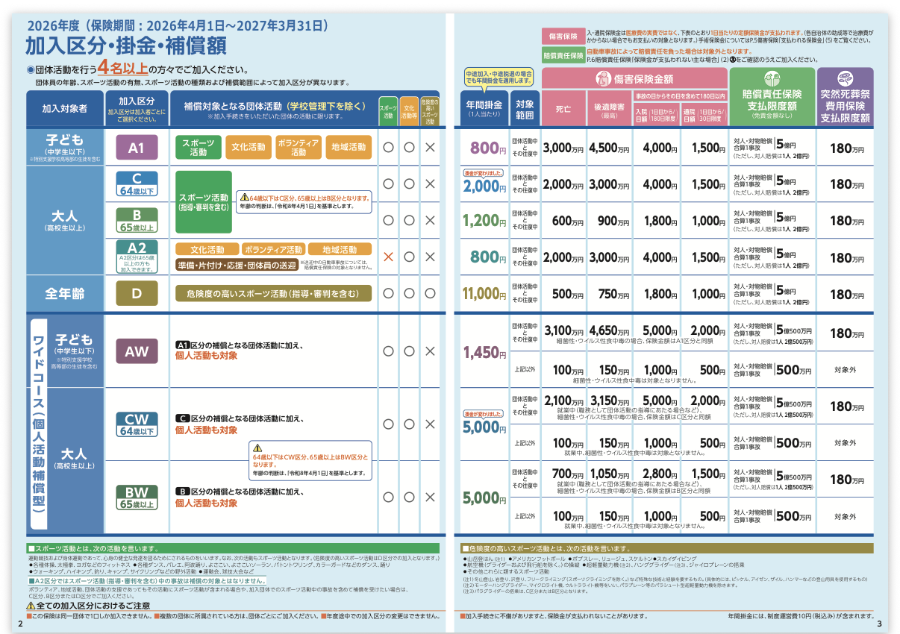
(参考資料)スポーツ保険資料(2026/4/1～2027/3/31)

Slide 15
スクール活動への参加にあたっての「同意書」(5/6)
[保護者の方のご協力事項]
芦屋ラグビースクールは、ラグビーを楽しみたいという人達が平等に集って活動できるよう、年会費を12,000 円という軽い負担水準に設定したうえで活動しております。この前提は、スクールに携わるすべての者が協力し合いスクール運営を遂行することにより成り立っておりますので、特にスクール生の保護者におかれましては、子供をスクール任せにすることはやめてください。子供達の活動がより良いものとなるようご協力をお願いします。
なお、合宿、遠征など特別な行事については追加の自己負担もありますのでご了承ください。
皆様のご協力が前提となる、
コーチも含めてボランティアのチームです

Slide 16
スクール活動への参加にあたっての「同意書」(6/6)
[チーム編成における選抜について]
各学年とも試合をする際、出場メンバーを決めます。これは各学年担当コーチが子供達の体力、技術力、気力などを十分検討し決定します。試合中は同学年とはいえグランド内においては格闘技のように激しくプレーする故、コーチ達も十分に検討を重ねて出場選手を選びます。保護者の方々のお気持に添わない点も出てくるかと思いますが、その点はどうぞご理解ください。
[その他、お約束事の順守]
挨拶は大きな声で元気よく！ 大きな声で挨拶をすると、すごく良い気分になります。スクールのコーチ、お父さん、お母さんに出会ったらまずは大きな声で挨拶をしましょう。保護者の方も一緒にお願いします。
以上

Slide 17
５．マナー
送迎の車
観戦
SNSについて

Slide 18
送迎の車のマナーについて
芦屋ラグビースクールは人数も増えてきており、
芦屋だけでなく兵庫県、日本でも目立つ存在となっております。
中央公園、総合公園、神戸製鋼灘浜グランドなどへの車の送迎は、
必ず駐車場にて乗降をお願いいたします。
｢昇降禁止エリア｣
総合公園：北駐車場ロータリー/駐車場内横断歩道/外周道路
中央公園：北側バス路線/西側駐車場入り口付近
灘浜G：付近道路
神大深江G：43号線正門前
県立芦屋高校：正門前
遅れそうであっても昇降ルール厳守で！

Slide 19
観戦のマナーについて
芦屋市総合公園
芝生内はスパイクのみ。椅子の持ち込みは禁止。
撮影で入られる方も、スパイクの着用お願いします。
試合の時のみ、トラック(砂)での立ち見観戦OKです。
練習時
グランド内には、基本的に入らないで下さい。(先ほどの会則の通り)
試合時
ラグビー憲章（品位、情熱、結束、規律、尊重）を大切に願います。
勝つチームもあれば、負けるチームもあります。
相手への尊重を親御様も持って観戦をお願いいたします。

Slide 20
ＳＮＳについて
芦屋ラグビースクールでは以下で広報活動しております。
顔は出ておりますが、名前が特定できない形での投稿をしております。
スクール生で、もしその形での利用も拒否される場合は、
載せないようにいたしますので、主任コーチにご連絡ください。
各個人での投稿についても、同様のご配慮をお願いいたします。
  HomePage
  https://ashi-rug.info
  Facebook
  https://www.facebook.com/Ashiya.Rugby.School
  Instagram
  https://instagram.com/ashiya_rugby_school?igshid=x7w76axipe5a
  twitter
  https://twitter.com/Ashiya_Rugby

